Slide 1
CHÀO MỪNG QUÝ THẦY CÔ
ĐẾN VỚI TIẾT HỌC LỚP 11A1
TRƯỜNG THPT AN NHƠN TÂY.

Slide 3
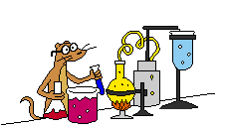
CHƯƠNG 3: CACBON - SILIC
BÀI 15: CACBON

Slide 4
Nội dung bài học
Vị trí và cấu hình electron nguyên tử
Tính chất vật lí và ứng dụng
Tính chất hóa học
Điều chế
Trạng thái tự nhiên
I
II
III
IV
V

Slide 5
I- VỊ TRÍ VÀ CẤU HÌNH ELECTRON NGUYÊN TỬ
Hãy cho biết:
Cấu hình electron
Vị trí trong bảng tuần hoàn

Slide 6
I- VỊ TRÍ VÀ CẤU HÌNH ELECTRON NGUYÊN TỬ
- Cấu hình electron: 1s²2s²2p²
- Cacbon ở ô thứ 6, nhóm IVA, chu kì 2

Slide 7
I- VỊ TRÍ VÀ CẤU HÌNH ELECTRON NGUYÊN TỬ

Slide 8
II. Tính chất vật lí và ứng dụng
Cacbon có những dạng thù hình?

Slide 9
Liên cộng hoá trị
0,154 nm
Cấu trúc tinh thể kim cương

Slide 10
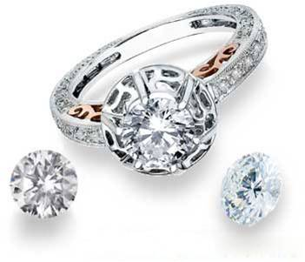
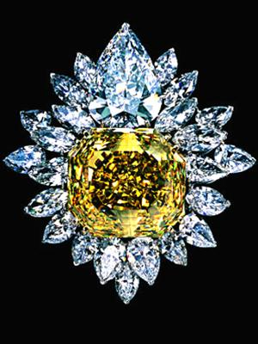
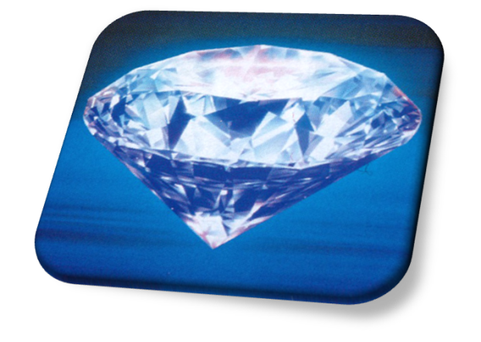
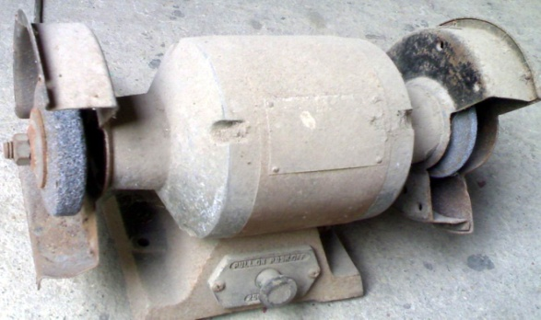
Dao cắt thủy tinh
Đồ trang sức
KIM CƯƠNG
Bột mài
Mũi khoan

Slide 11
0,142nm
Liên Kết yếu
Giữa các lớp
0,34nm
Cấu trúc tinh thể than chì

Slide 12
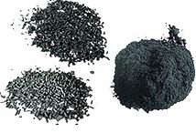
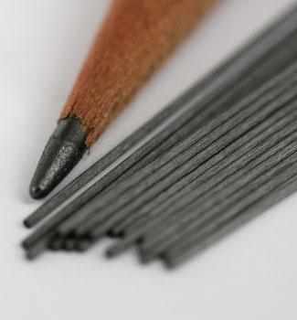
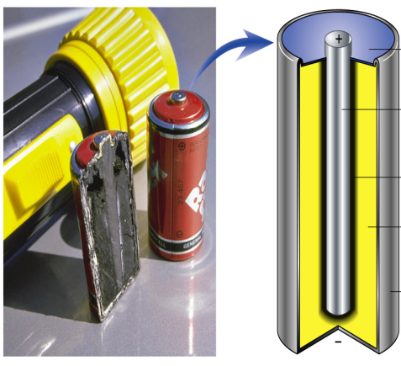
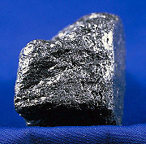
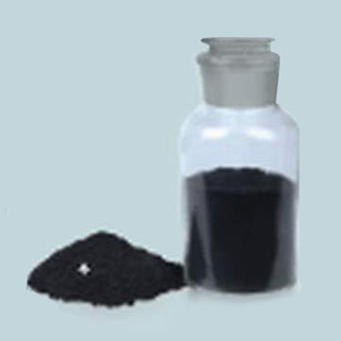
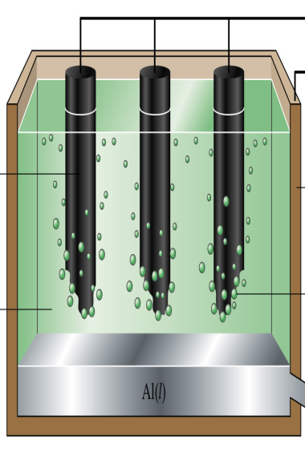
Bút chì đen
Điện cực
THAN CHÌ
Chất bôi trơn

Slide 13
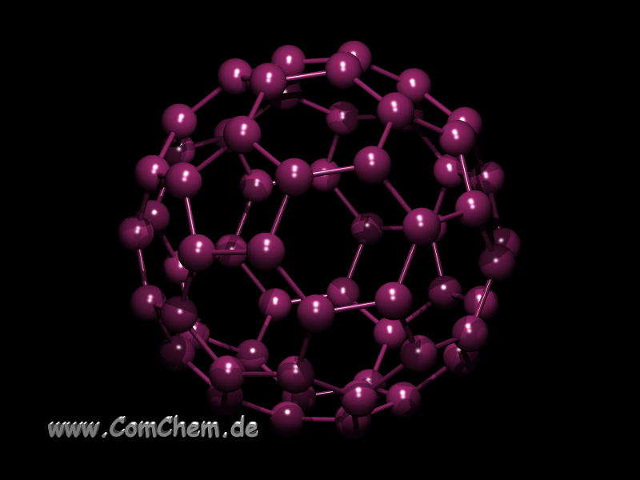
Mô hình cấu trúc fuleren C₆₀

Slide 14
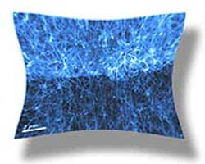
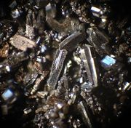
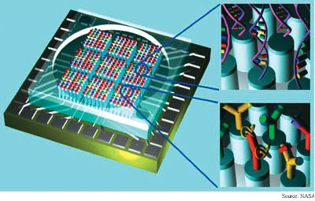
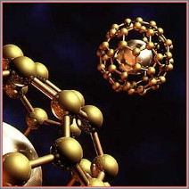
Bộ phận tản nhiệt
(Là vật liệu dẫn nhiệt tốt nhất)
Màng nano C₆₀ bền hơn thép
FULEREN
Vi mạch điện tử bằng sợi cacbonNano
Áo giáp chống đạn

Slide 15
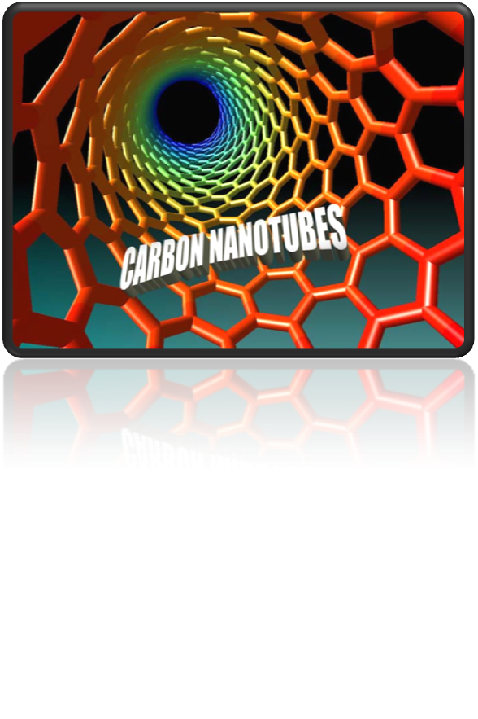
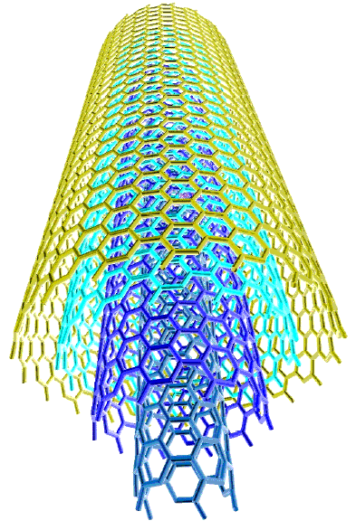
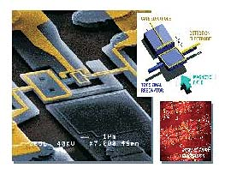
Vi mạch điện tử bằng sợi cacbon Nano

Slide 16
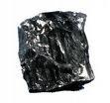
Làm chất khử trong luyện kim
THAN CỐC
Luyện kim loại từ quặng

Slide 17
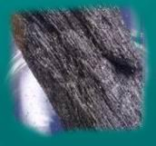
Thuốc nổ
THAN GỖ
Thuốc pháo

Slide 18
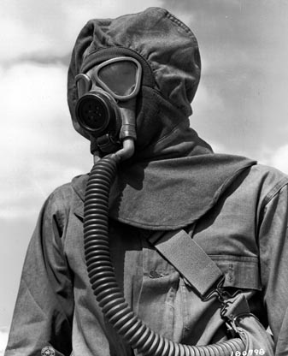
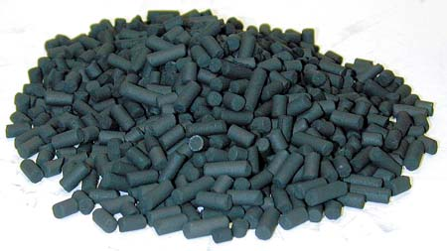
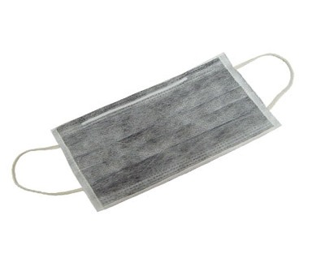
Nệm than hoạt tính
Mặt nạ phòng độc
THAN HOẠT TÍNH
Khẩu trang phòng độc
Máy lọc nước tinh khiết
Do có khả năng hấp phụ mạnh..
Công nghiệp hóa chất

Slide 19
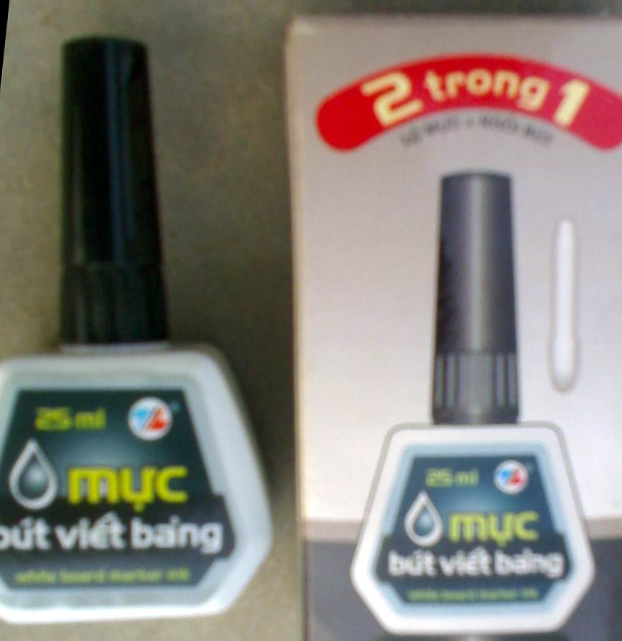
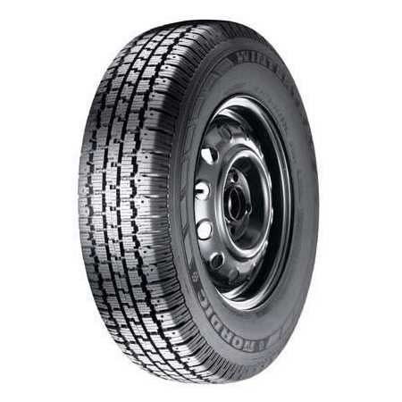
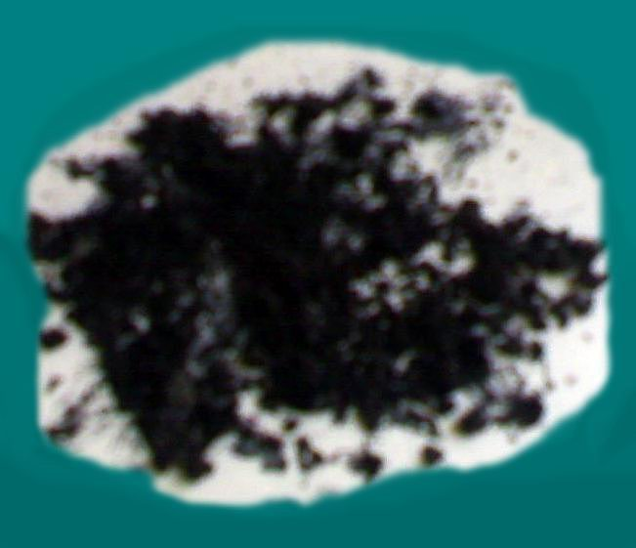
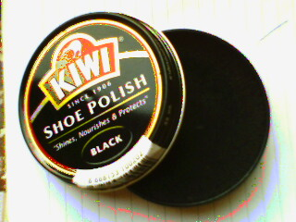
Chất độn cao su
Mực in
THAN MUỘI
Xi đánh giày

Slide 20
 | Cấu trúc | Tính chất vật lý | Ứng dụng
Kim cương | Tứ diện đều | - Trong suốt, không màu - Không dẫn điện, dẫn nhiệt kém - Rất cứng | - Đồ trang sức, chế tạo mũi khoan, dao cắt thủy tinh, bột mài..
Than chì | Cấu trúc lớp | - Màu xám đen - Dẫn điện, dẫn nhiệt tốt - Mềm, các lớp dễ tách nhau ra. | - Làm điện cực, làm bút chì, chế tạo chất bôi trơn..
Cacbon vô định hình | Cấu trúc phức tạp, không đồng nhất | - Màu đen, xốp. - Có khả năng hấp phụ các chất khí, chất tan | - Luyện kim, thuốc nổ, than hoạt tính, mực in, xi đánh giày…

Slide 21
Giới thiệu một số vật dụng từ Cacbon

Slide 22
Thực hành thí nghiệm: Khả năng hấp phụ chất màu của than hoạt tính.

Slide 23
Tính số oxi hóa của Cacbon trong mỗi chất sau:
III. Tính chất hóa học
CH₄ C CO CO₂

Slide 24
Dựa vào số oxi hóa, dự đoán tính chất hóa học của Cacbon? Giải thích?
III. Tính chất hóa học
CO₂
+4
CO
+2
Tính khử (tính chất chủ yếu)
0
C
32
31
30
29
28
27
26
25
24
23
22
21
20
19
18
17
16
15
14
13
12
11
10
9
8
7
6
5
4
3
2
1
Tính oxi hóa
END
START
45
44
43
42
41
40
39
38
37
36
35
34
33
CH₄
- 4

Slide 25
III. Tính chất hóa học
1. Tính khử
a. Tác dụng với oxi
Học sinh quan sát thí nghiệm, nêu hiện tượng và viết các PTHH .

Slide 26
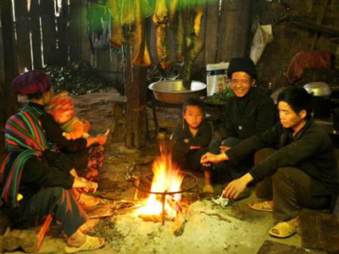
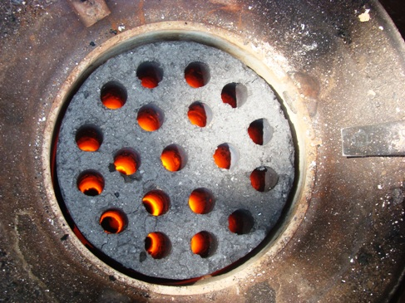
Có nên đốt than trong phòng kín không?
III. Tính chất hóa học
1. Tính khử
a. Tác dụng với oxi
0
+4
C + O₂
CO₂
(Cacbon đioxit)
Ở nhiệt độ cao, C lại khử CO₂
0
+2
+4
CO
(Cacbon monooxit)
CO₂ + C
2
Nên sử dụng bếp than ở nơi thoáng khí (dư O₂) để hạn chế khí CO tạo ra.

Slide 27
III. Tính chất hóa học
1. Tính khử
b. Tác dụng với hợp chất
Học sinh quan sát thí nghiệm và trả lời câu hỏi:
1/ Nêu hiện tượng và viết PTHH
2/ Vì sao dùng miếng bông tẩm dd NaOH để đậy ống nghiệm?

Slide 28
III. Tính chất hóa học
1. Tính khử
b. Tác dụng với hợp chất
Phản ứng với nhiều chất oxi hóa như HNO₃, KClO₃,
oxit kim loại…
0
t⁰
+4
C + 4 HNO_{3(dặc)}
CO₂
2H₂O
+
4NO₂
+

Slide 29
III. Tính chất hóa học
2. Tính oxi hóa
a. Tác dụng với hiđro
0
0
-4
tº
C + 2H₂ → CH₄
( metan)
xt
b. Tác dụng với kim loại → muối cacbua
0
0
+3
-4
tº
Al₄C₃
C + Al →
3
4
(Nhôm cacbua)

Slide 30
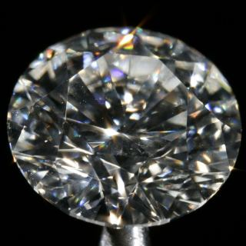
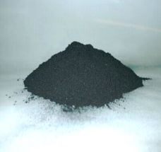
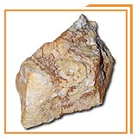
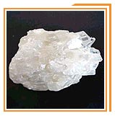
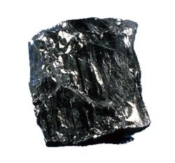
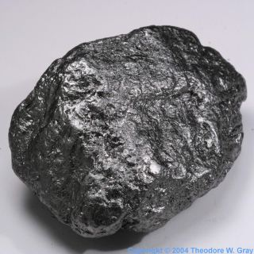
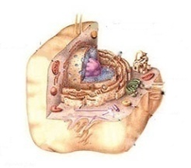
IV. Trạng thái tự nhiên
Dạng tự do
Kim cương
Than chì
Dạng hợp chất
-Khoáng vật
Canxit
CaCO₃
Đolomit
CaCO₃.MgCO₃
Magiezit
MgCO₃
-Than mỏ,
dầu mỏ..
Than antraxit
Than đá
-Tế bào
Tế bào
Màng tế bào

Slide 31
V. Điều chế:
HỌC SINH ĐỌC SÁCH GIÁO KHOA

Slide 32
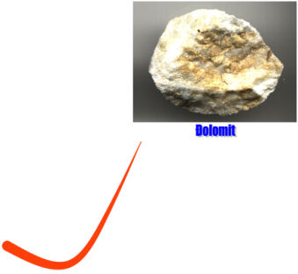
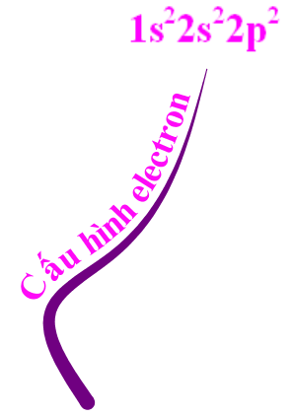
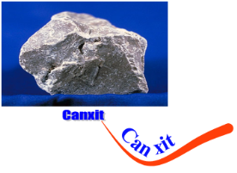
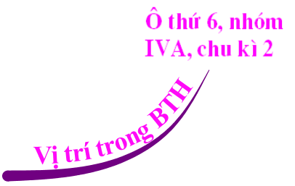
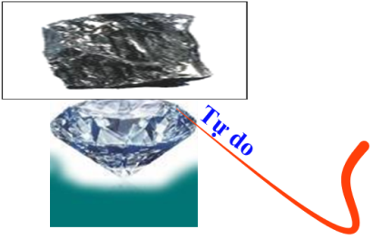
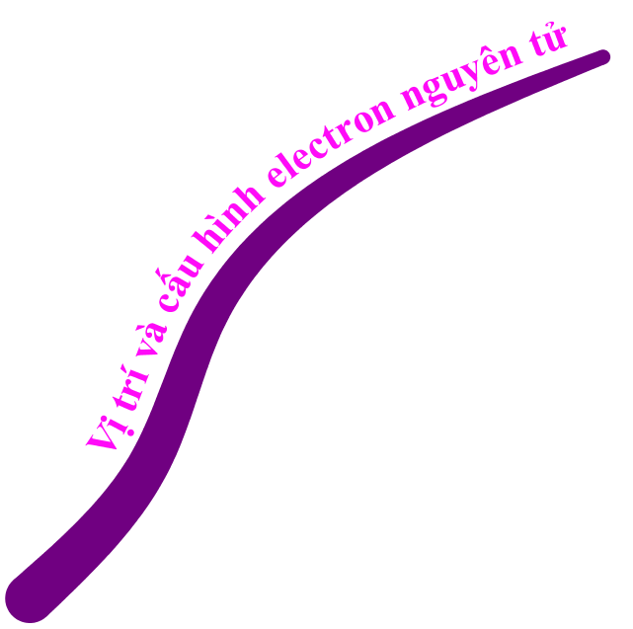
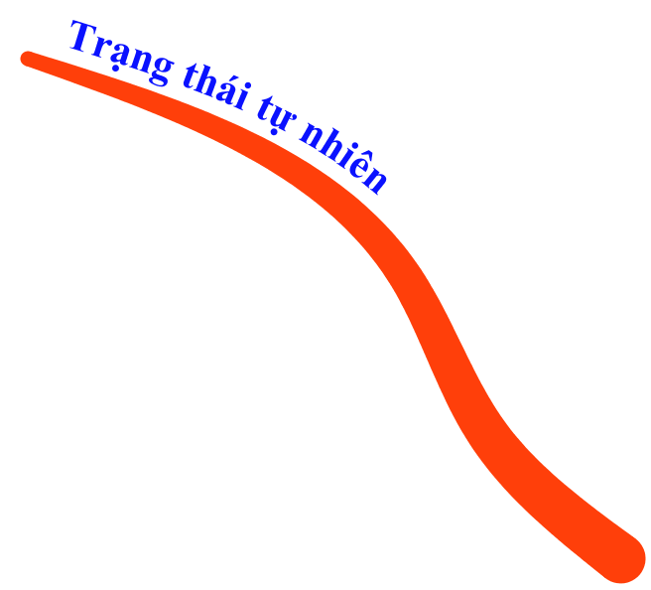
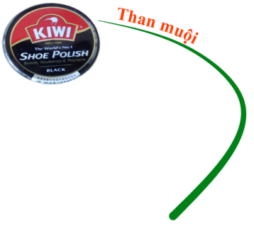
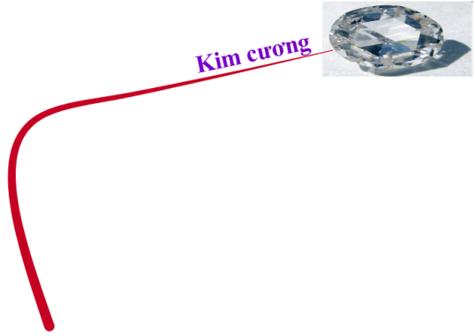
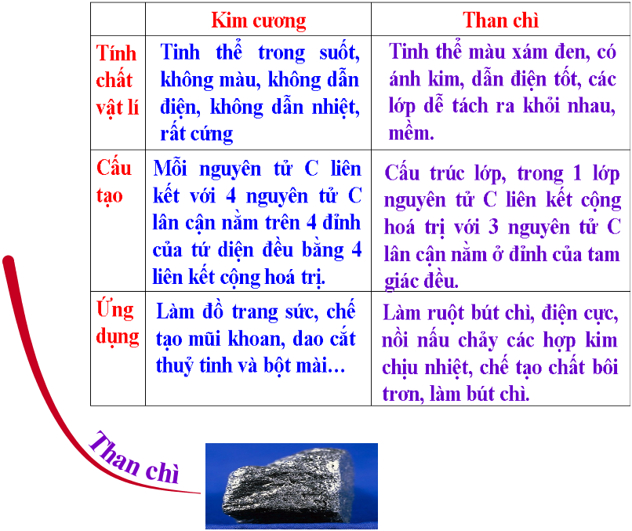
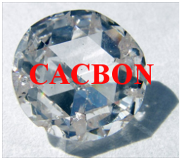
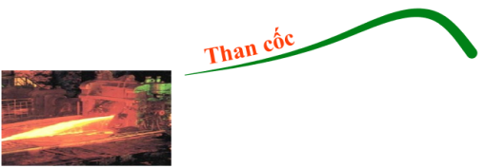
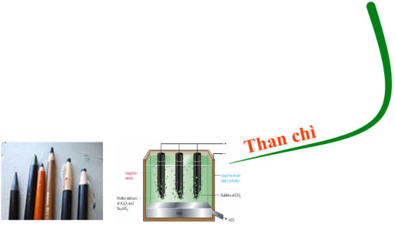

Slide 33
Bài tập củng cố
Chọn đáp án đúng nhất trong các câu sau:
Câu 1. Kim cương và than chì là các dạng:
A. Thù hình của cacbon B. Đồng vị của cacbon.
C. Đồng hình của cacbon.
D.Đồng phân của cacbon.

Slide 34
Bài tập củng cố
Câu 2: Kim cương cứng nhất trong tự nhiên, trong khi đó than chì mềm đến mức có thể sử dụng sản xuất lõi bút chì 6B dùng để kẻ mắt. Điều giải thích nào sau đây là đúng?
A. Kim cương có cấu trúc tinh thể nguyên tử dạng tứ diện đều, than chì có cấu trúc lớp, trong đó khoảng cách giữa các lớp khá lớn.
B. Kim cương không dẫn điện, dẫn nhiệt kém.
C. Than chì có các electron tự do.
D. Than chì có màu đen.

Slide 35
Bài tập củng cố
Câu 3: Tủ lạnh dùng lâu thường có mùi hôi, để khử mùi hôi người ta đưa vào tủ 1 mẩu than gỗ. Tại sao than gỗ có thể khử được mùi hôi?
A. Than gỗ có khả năng phản ứng với các chất có mùi hôi tạo thành chất không mùi.
B. Than gỗ có khả năng hấp phụ các chất khí có mùi hôi.
C. Than gỗ có tính khử mạnh.
D. Than gỗ là xúc tác chuyển hoá các chất khí có mùi hôi tạo thành chất không mùi.

Slide 36
Bài tập củng cố
Câu 4: Tính khử của C thể hiện ở phản ứng nào sau đây
A.
B.
C.
D.
.

Slide 37
Ô chữ
T
Í
N
H
K
H
Ử
key
1
1
C
A
C
B
O
N
Đ
I
O
X
I
T
2
2
H
O
Ạ
T
T
Í
N
H
3
3
O
X
I
H
O
Á
4
4
T
Ứ
D
I
Ệ
N
Đ
Ề
U
5
5
C
Ứ
N
G
6
6
C
A
C
B
U
A
K
I
M
L
O
Ạ
I
7
7
M
E
T
A
N
3. Phản ứng sau Cacbon thể hiện tính chất gì?
tº
6. Sản phẩm tạo thành khi Cacbon tác dụng với kim loại ở nhiệt độ cao là?
5. Vì kim cương rất.... nên dùng làm dao cắt thủy tinh
1. Sản phẩm thu được khi cacbon cháy trong không khí là?
2. Loại than nào dùng để làm mặt nạ phòng độc?
4. Cấu trúc của kim cương?
7. Than muội được tạo nên từ?
3C
+
4Al
Al₄C₃

Slide 38
CHÂN THÀNH CÁM ƠN
THẦY CÔ VÀ CÁC EM HỌC SINH

